Slide 1
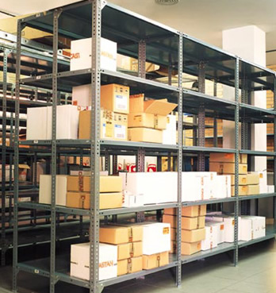
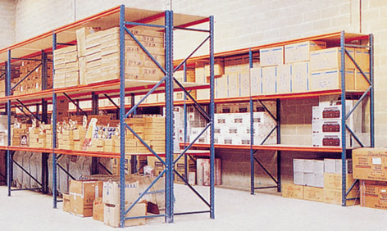
Almacenamiento
Estanterías de
Angulo Ranurado
Permiten:
Mayor almacenamiento
Rápida identificación
Facilidad de señalización

Slide 2
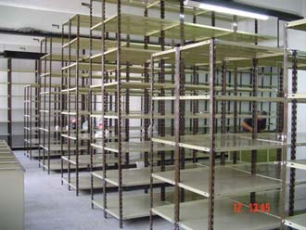
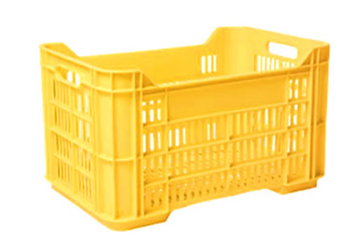
Almacenamiento
RECOMENDACIONES:
Separar Áreas:
Moldes
Materia Prima
Inventario Producto terminado.
Transportar el producto en proceso por lotes en cajas, que los diferencien.

Slide 3
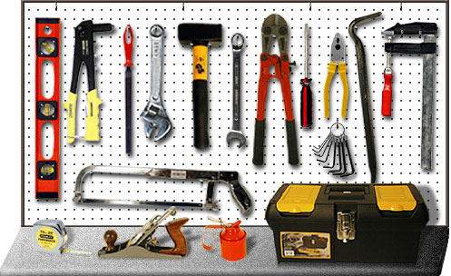
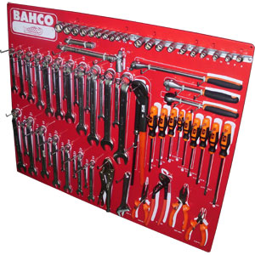
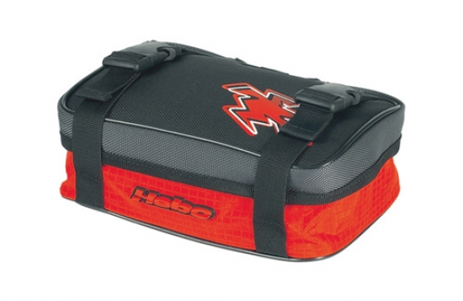
Disposición de herramientas
Recomendaciones
Establecer tableros demarcados para herramientas comunes
Bolsas personales para los puestos de trabajo

